Slide 1
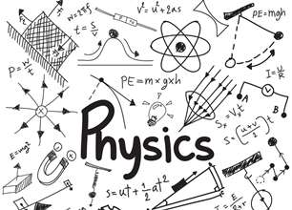
Жінки - лауреатки Нобелівської премії з фізики
Підготував
Учень 11 класу
Біб Максим

Slide 2
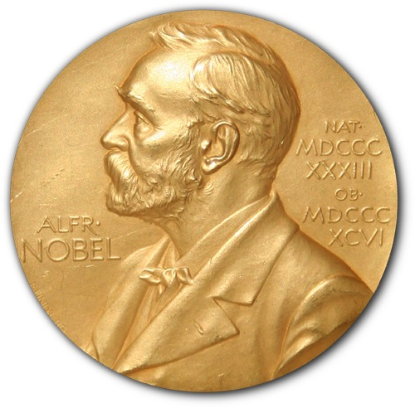
Нобелівська премія — престижна міжнародна премія, заснована відповідно до заповіту шведського підприємця та винахідника Альфреда Нобеля 1895 року. Премія присуджується щорічно з 1901 року за видатні заслуги у галузі фізики, хімії, фізіології та медицини, літератури та діяльності за збереження миру. 1968 року Банком Швеції заснована так звана Нобелівська премія з економіки.
За роки існування премії її лауреатами стали 946 осіб та організацій: 866 чоловіків, 53 жінки та 27 організацій.

Slide 3
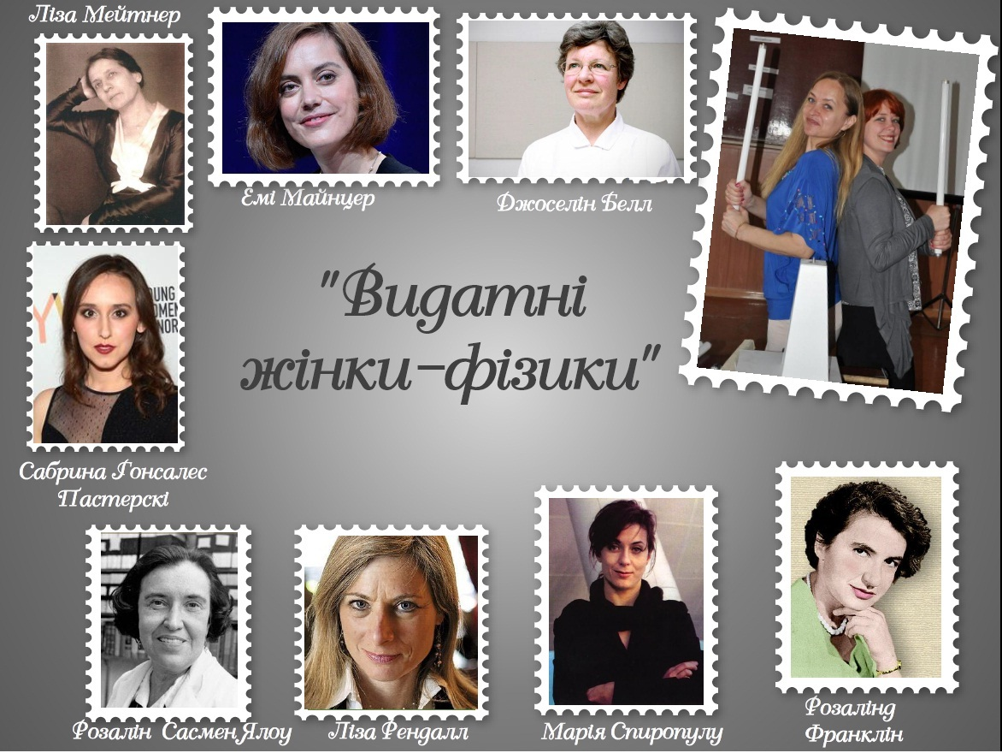
Споконвіку жінка вважалася берегинею домашнього вогнища, тому наука й інша громадська діяльність були прерогативою чоловіків. Однак в історії були знамениті жінки, які придумали по-справжньому фундаментальні винаходи і зруйнували стереотипи про жіночу логіку і про те, що рушієм прогресу може бути лише чоловік.

Slide 4
Жінки - лауреатки
За усю історію існування Нобелівської премії лише 55 разів її присуджували жінкам, її лауреатками стали 54 жінки. Жінки отримували Нобелівські премії у всіх шести категоріях.
Одну жінку — Марію Склодовську-Кюрі — було двічі удостоєно цієї престижної нагороди: 1903 року у галузі фізики та 1911 року у галузі хімії.
Марія Склодовська-Кюрі стала також першою жінкою, якій було присуджено нобелівську премію.
Наймолодшою лауреаткою-жінкою є Малала Юсафзай з Пакистану, яка отримала Нобелівську премію миру 2014 року у віці 17 років; найстаршою — британка Доріс Лессінг, яка отримала Нобелівську премію з літератури 2007 року у віці 88 років. Лауреатка премії миру 1991 року, Аун Сан Су Чжі, отримала премію, знаходячись під арештом. Крім того, після здобуття Ірен Жоліо-Кюрі Нобелівської премії у галузі хімії 1935 року, вони разом з матір'ю, Марією Склодовською-Кюрі, стали єдиною парою жінок-родичок, що отримували Нобелівські премії.

Slide 5
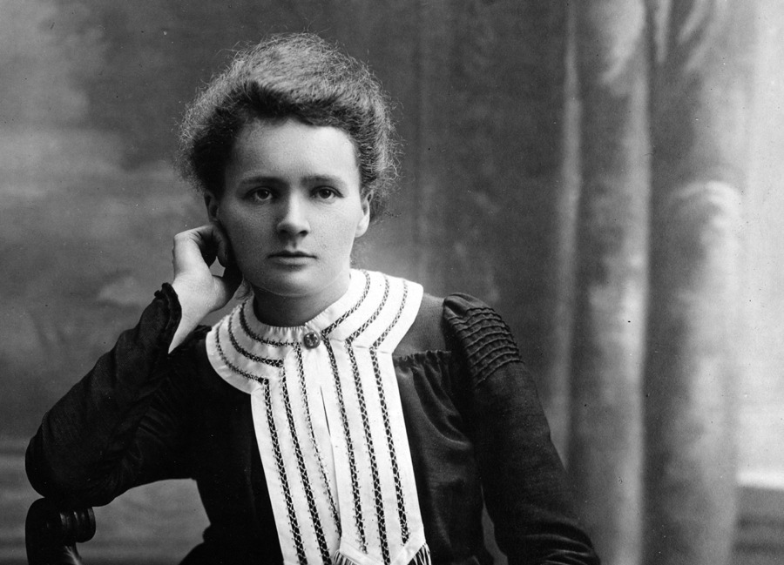
Марія Склодовська-Кюрі
1898 року оголосила про можливість існування нового, сильно радіоактивного елемента в руді уранової смолки. Її чоловік П'єр відмовився від власних досліджень, щоб допомагати Марії, і в тому ж році вони оголосили про існування двох радіоактивних елементів: полонію і радію. У 1902 році ними одержано один з цих елементів — радій. Обоє вчених відмовилися взяти патент на своє відкриття; разом їх було нагороджено медаллю Деві (1903) і відзначено Нобелівською премією з фізики (1903) разом з Антуаном Беккерелем. Марія Кюрі написала «Трактат про радіоактивність» (1910) і була нагороджена Нобелівською премією з хімії 1911 року.
1903
На знак визнання видатних заслуг, пов'язаних зі спільним дослідженням радіаційних явищ, відкритих Анрі Беккерелем

Slide 6
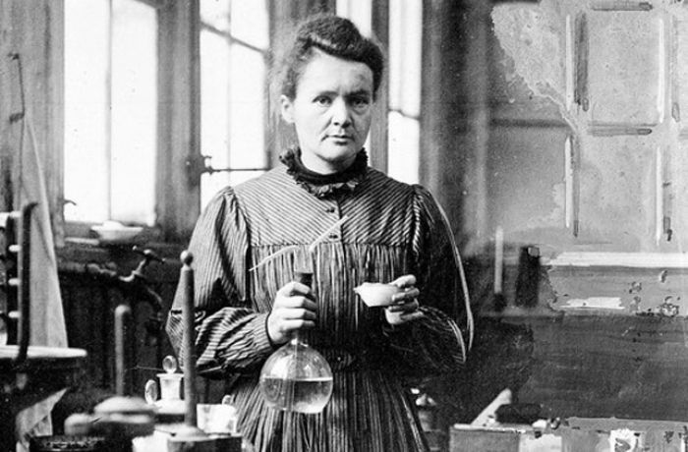
Цікаві факти з життя
Була однією з перших польських татрівників? Вона визначала маршрути в Татрах і як одна з перших жінок ходила по горах в штанах.
Любила спорт, особливо плавання і їзду на велосипеді.
До кінця життя завжди рахувала польською.
Під час Першої світової війни фінансово підтримувала Французьке військо, а також в'язала французьким військовим шкарпетки.
Публікувала результати своїх досліджень майже одночасно французькою і польською
Альберт Енштейн говорив, що Марія Кюрі-Склодовська була єдиною особою незіпсутою славою.
На Місяці і на Марсі є кратери, названі іменем
Марії Кюрі-Склодовської.
Відкрила радій в другий день Різдвяних свят, 26 грудня 1898р.
Як одна серед перших жінок отримала водійські права.

Slide 7
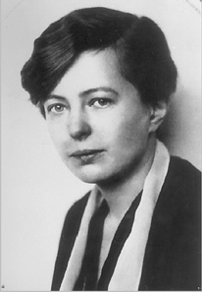
Марія Гепперт-Маєр
Видатна жінка-фізик, одна з небагатьох жінок-лауреаток Нобелевскої премії з фізики (пів-премії за 1963, разом з Гансом Єнсеном «за відкриття, що стосуються оболонкової структури ядра»; другу половину премії отримав Юджин Вігнер «за вклад в теорію атомного ядра та елементарних часток, особливо за допомогою відкриття та використання фундаментальних принципів симетрії»).
Незалежно від неї німецький фізик Ганс Єнсен побудував таку ж теорію оболонкової моделі ядра. У 1955 році вони спільно написали книгу «Елементарна теорія оболонкової моделі ядра». Після нагородження Нобелівською премією в 1963 році Гепперт-Маєр сказала: «Зробити роботу було вдвічі цікавіше, ніж отримати приз за неї».
1963
За відкриття, що стосуються оболонкової структури ядра.

Slide 8
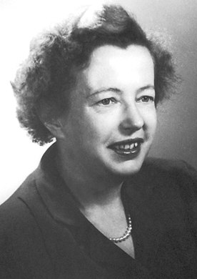
Цікаві факти з життя
З 1931 по 1939 р безкоштовно викладала в університеті імені Джонса Хопкінса в Балтиморі, а з 1940 по 1946 – в Колумбійському університеті.
У 1940 р , разом із чоловіком, видала книгу «Статистична механіка»
Модель Гепперт-Маєр пояснювала існування магічних чисел у фізиці ядра тим фактом, що елементи з атомними масами 2, 8, 20, 28, 50, 82 та 126 стабільніші за сусідів у періодичній таблиці.
Наприкінці 40- початку 50 х вона виконала розрахунки з поглинання випромінювання для Едварда Теллера, які, ймовірно, використовувались при конструюванні водневої бомби.
Після смерті Гепперт-Маєр Американське фізичне товариство затвердило нагороду в її честь, яку присуджували молодим жінкам-фізикам на
початку наукової кар'єри.
Згадується в романі Грегорі Бенфорда «Панорама часів»: …Гордон пригледівся й упізнав Марію Гепперт-Маєр — єдину жінку на факультеті. Вона недавно перенесла інсульт і тепер з'являлася рідко, переміщуючись коридорами ніби привид…

Slide 9
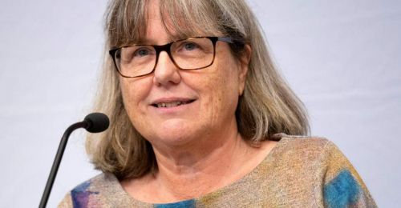
Донна Стрікленд
Канадська професорка, першопроходець
в області фізики лазерів. Вона є третьою
жінкою в історії, що отримала Нобелівську
премію з фізики. Цю премію Стрікленд
отримала за свою роботу, якою вона займалася ще в часи свого студентства, коли лише мала здобути ступінь доктора філософії з фізики (оптика). Техніка, яку вона розробила спільно зі своїм науковим наставником Жераром Муру, має назву «підсилення чирпованих імпульсів», і використовується для продукування надкоротких імпульсів дуже високої інтенсивності, що має застосування в технологіях, які використовують лазерні промені, у хірургії, медицині та фундаментальних наукових дослідженнях.
2018
За розробку методів генерації високоефективних, ультра коротких оптичних імпульсів

Slide 10
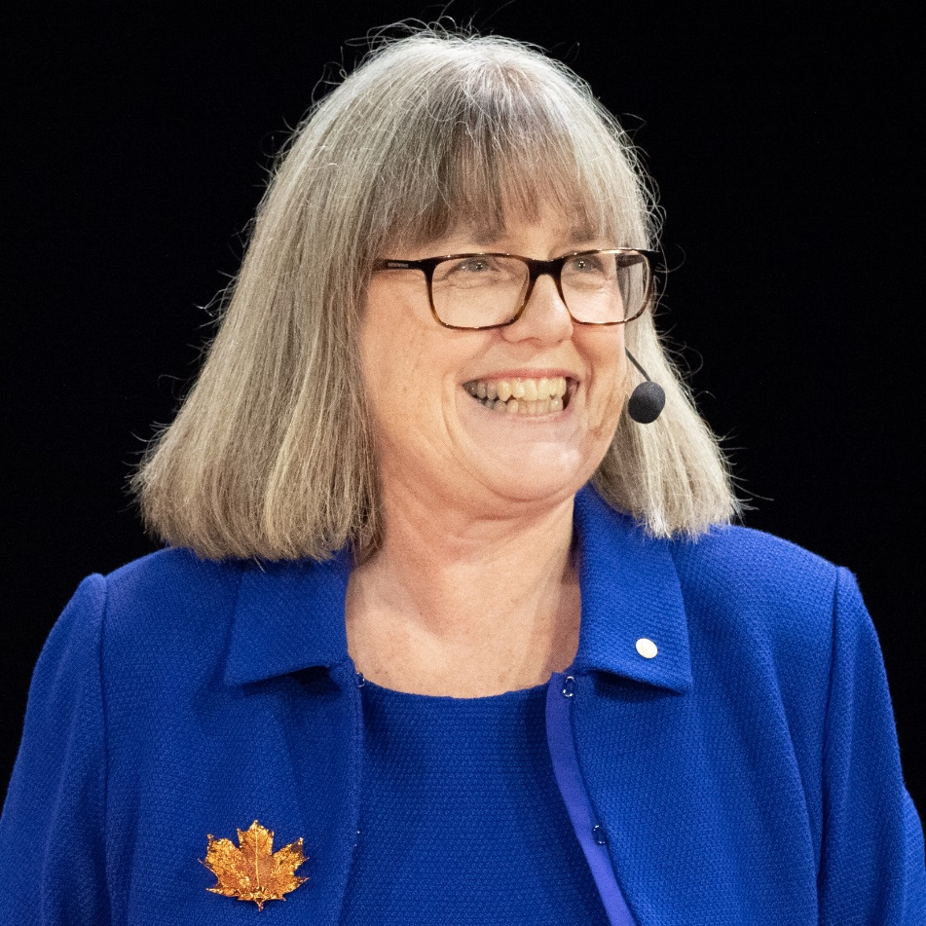
Цікаві факти з життя
У лауреата Нобелівської премії з фізики 2018 року Донни Стрікленд не було своїй сторінці в «Вікіпедії» до тих пір,
поки вона не отримала цю премію.
Має 5 нагород і почесних звань.
Вона є доцентом в Університеті Ватерлоо.
Техніка, яку розробили Жерар Мору та Донна Стрікленд,
відкрила нові напрямки досліджень та застосовується в промисловості та медицині.

Slide 11
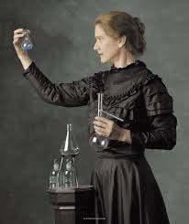
Дякую за увагу!

